Slide 1
MGR 엑셀다운로드 리뉴얼 기능 소개
담당자 강경원

Slide 2
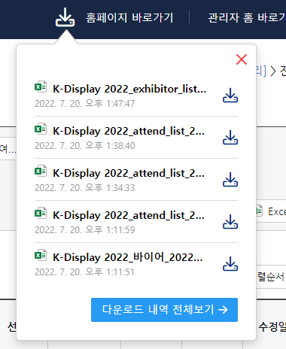
리뉴얼 기능 설명
1. 위치
* MGR 상단 내비바 하얀색 다운로드 아이콘 및 그 하위 팝업창
2. 정책
* 자기ID로 다운 받은 파일만 보여진다.
* 30일까지 보관했다가 자동 삭제된다.
* 한 사람이 2개까지 동시 다운로드 가능
* 한 서버당 3개의 다운로드 요청만 받아들임.
3. 작동 방식
* 하위 PPT 3~5p 참고

Slide 3
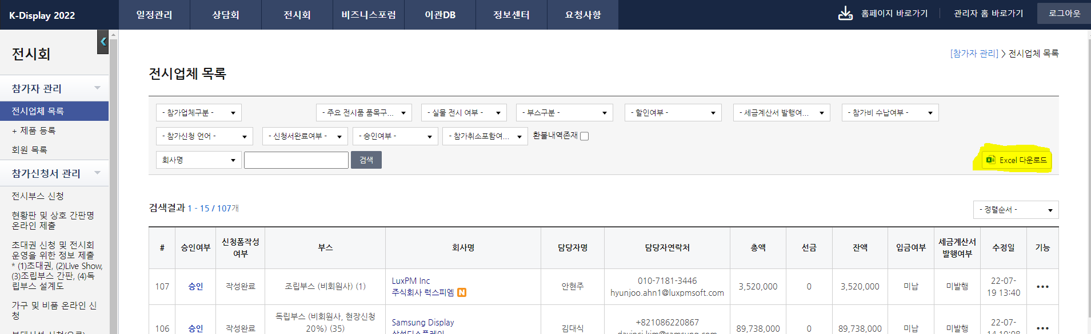
작동 방식
1. MGR의 모든 목록페이지에 붙어있는 Excel 다운로드 버튼 (노란 형광펜 부분) 클릭시 작동.
(※참고사항 : 모든 PDF 다운로드에도 붙일 예정이며, 추후 업데이트할 예정임)

Slide 4
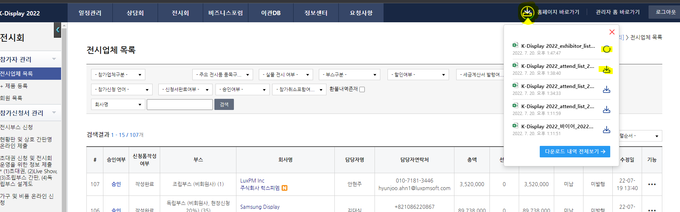
작동 방식
2. 목록페이지의 Excel버튼 클릭 후 상단 내비바의 다운로드 아이콘이 회전하면서 상단 팝업창 노출
▶ 다운로드 중일 때 : 계속 회전 중인 이미지 효과로 진행 중임을 표시
​
​ ▶ 다운로드 완료 시 : 윈도우창에 자동 내려받기 + 회전이 멈추고, 파란색 다운로드 아이콘으로 변경됨. (※ 목록 클릭 시 다시 다운 받을 수도 있다.)

Slide 5
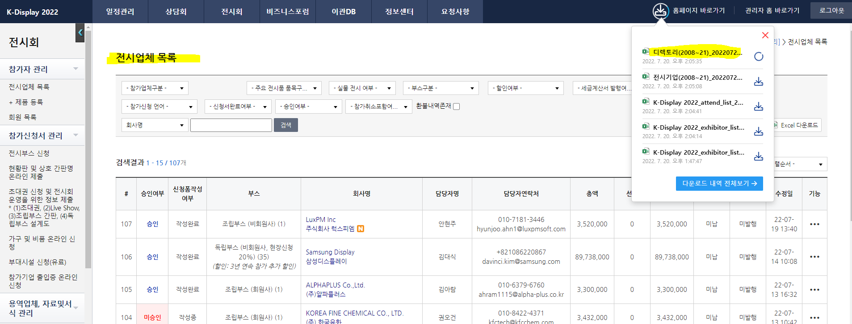
작동 방식
3. 한 메뉴 목록페이지에서 다운로드 버튼을 누르고, 상단(내비)에서 다운로드가 돌아가는 상태에서 다른 페이지로 이동해도 계속적인 다운로드가 가능하다.

Slide 6
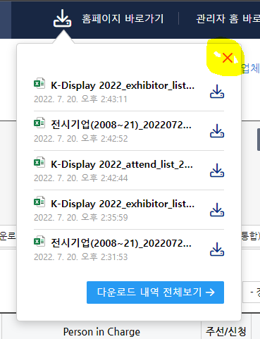
작동 방식
4. 다운로드 팝업창에서 X를 클릭하더라도 다운로드는 계속 진행중이다.

Slide 7
3. 효용성​
* 마이스허브에게 있어서​ >> 서버 죽는 거 방지!
(1) 모든 사용자의 다운로드 시간을 DB에 기록하므로, 엑셀다운로드가 동시에 많이 몰려 서버가 죽지 않게끔 미연에 방지하는 기능 개발 적용 가능.​
(2) 미연에 방지하는 기능이란? 한 서버당 3개의 다운로드만 동시 진행 가능하고, 3개를 넘어가는 요청이 있을 경우 alert띄움.​
Ex. (Alert : '지금 현재 다운로드량이 많습니다. 잠시 후에 다시 시도해주세요.')​
​
* 사용자에게 있어서​ >> 사용자 경험 향상!
(1) 페이지 이동해도 다운로드가 자동 시작되므로, 사용자에게 불필요한 시간 낭비를 줄임​
(2) 자기가 현재 어떤 파일을 다운받고 있는지 아닌지 파일명과 진행상태를 직관적으로 확인 가능
(3) 한 버튼을 여러 번 클릭하지 않음

Slide 8
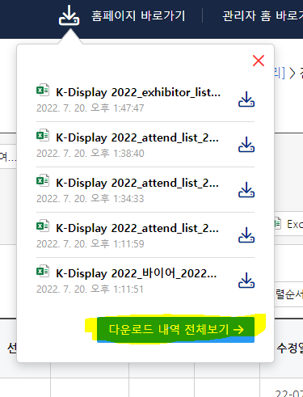
다운로드 내역 페이지 설명
1. 기능
* 팝업창 정책대로, 자기ID로 다운 받은 파일만 보여진다.
* 내가 최근 30일간 다운받은 파일 내역 일자 확인 및
다시 다운로드 가능
2. 존재 이유
* 팝업창 목록은 5개까지만 표시되는 대신,
해당 페이지에서는 30일간 전체 내역을 확인 가능
3. 접근
* 정식위치 : 정보센터 > 나의 서류함 > 파일 다운로드 내역
* 그러나 상단 다운로드 팝업창 내의 다운로드 내역 전체보기 →
클릭시에도 접근할 수 있다.

Slide 9
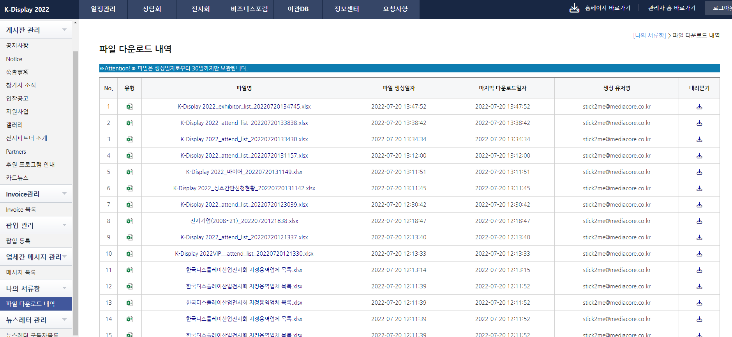
다운로드 내역 페이지

